Slide 1
计算机图形学&3D游戏开发引言

Slide 2
什么是计算机图形学?
计算机图形学是一种使用数学算法将二维或三维图形转化为计算机显示器的栅格形式的科学。简单地说，计算机图形学的主要研究内容就是研究如何在计算机中表示图形、以及利用计算机进行图形的计算、处理和显示的相关原理与算法。

Slide 3
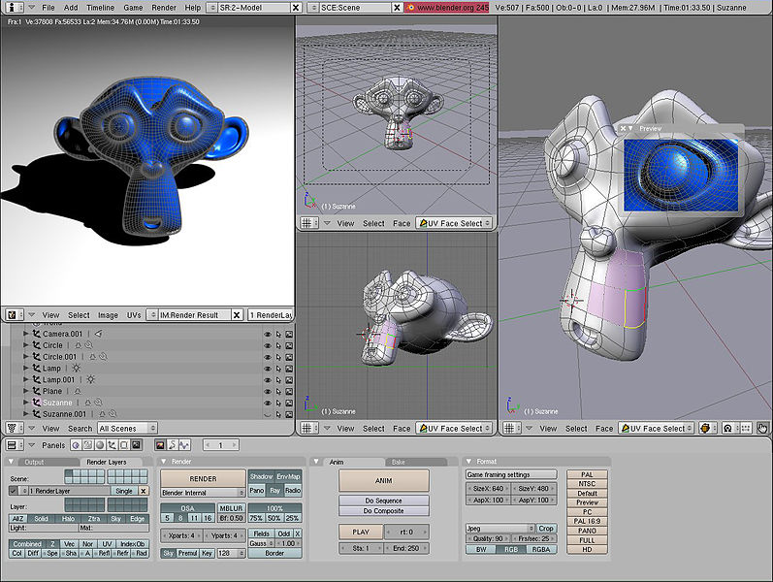

Slide 4
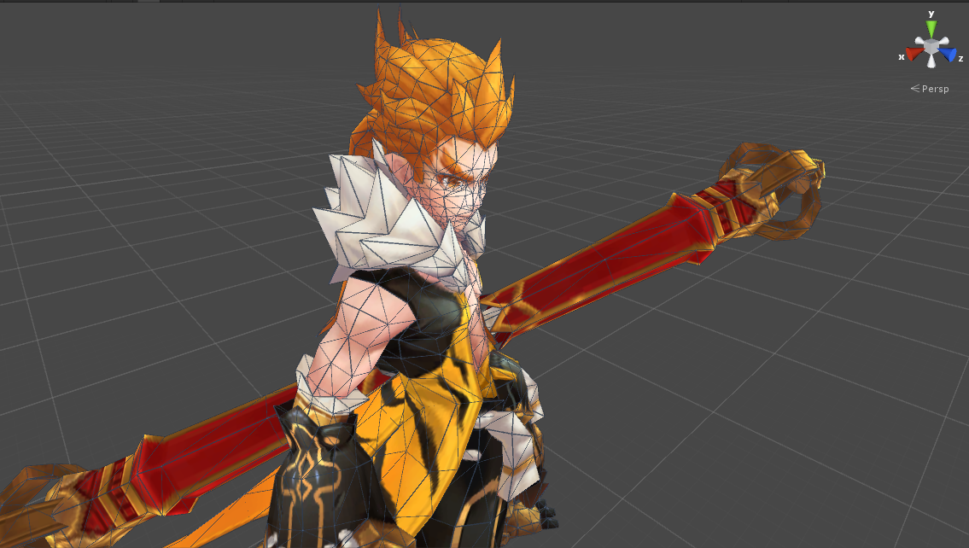

Slide 5
研究内容
数学基础
纹理技术
光照系统
阴影技术
LOD
固定功能渲染流水线
GPU架构
AI
物理系统

Slide 6
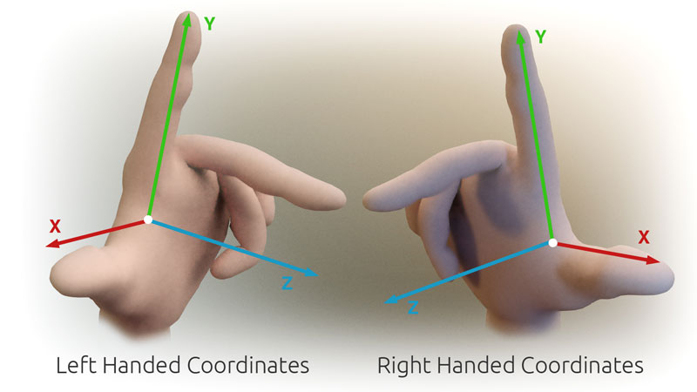
数学基础
左、右手坐标系

Slide 7
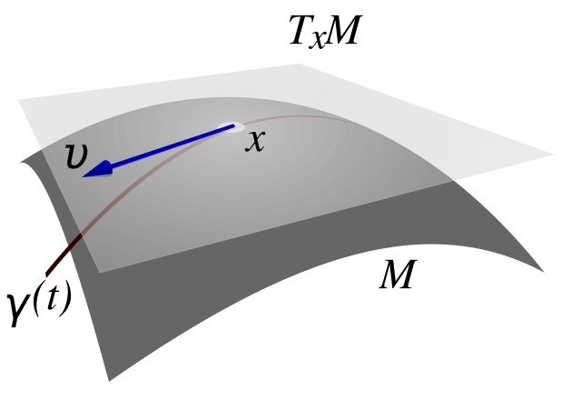
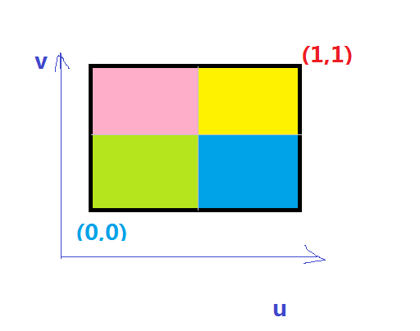
数学基础-空间
世界
模型
相机
Tangent
视口
屏幕
UV

Slide 8
数学基础-向量
加
减
点积
叉积
模
规范化

Slide 9
数学基础-矩阵
交换律
结合律
线性变换
仿射变换

Slide 10
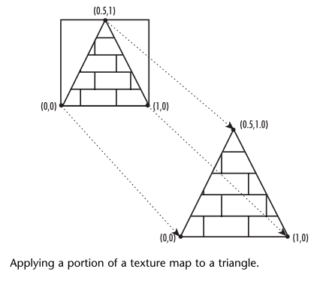
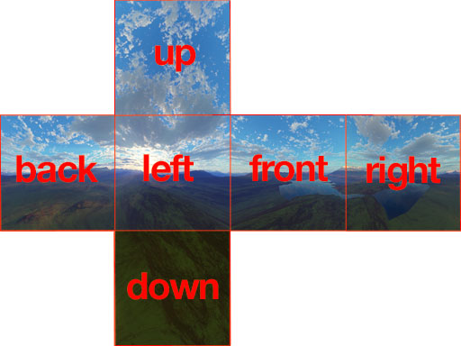
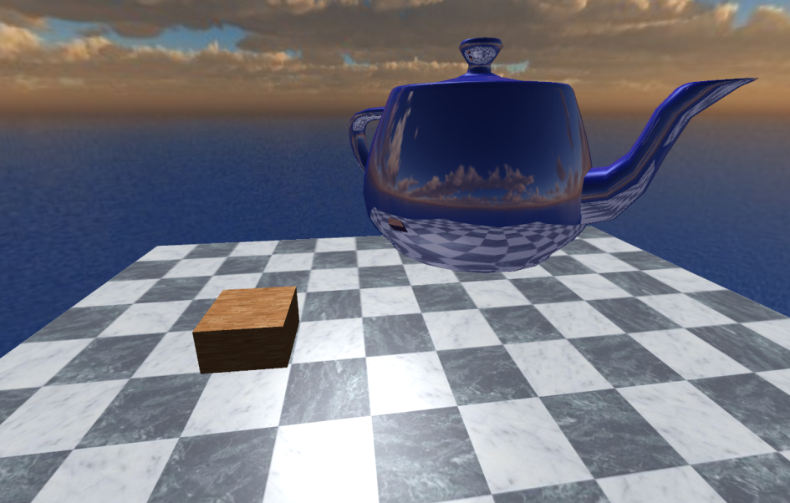
纹理
纹理映射
CubeMap

Slide 11
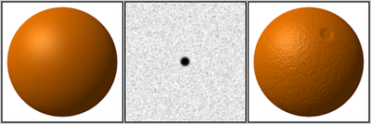
纹理
BumpMap

Slide 12
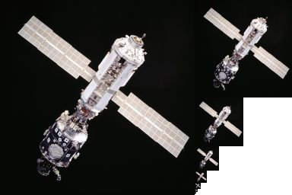
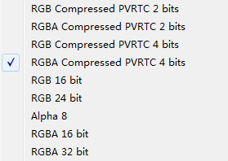
纹理
Mipmap
纹理压缩

Slide 13
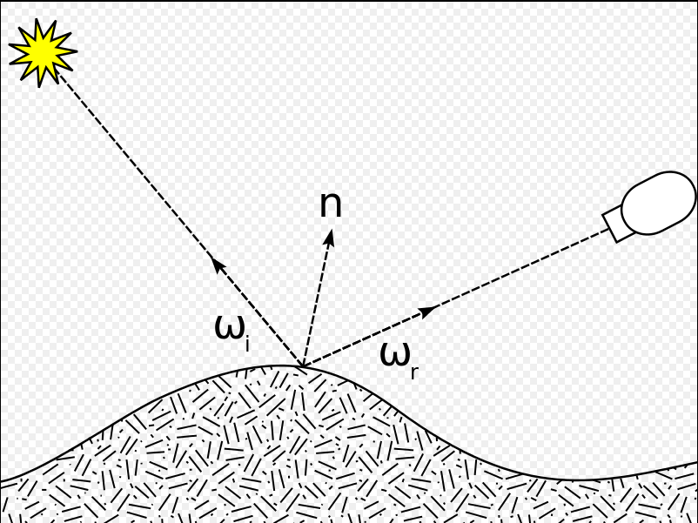
光照
光源
点光源、平行光、聚光灯
BRDF

Slide 14

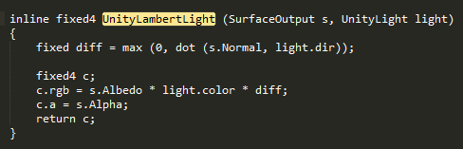

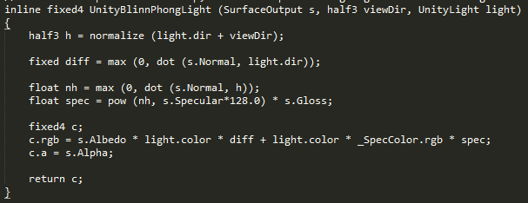
光照
Lambert
Blinn-Phong

Slide 15
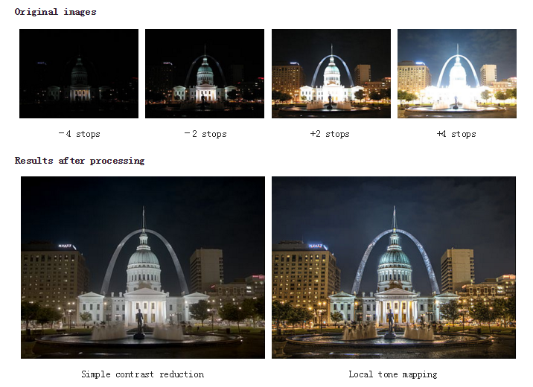
光照
HDR
ToneMapping

Slide 16
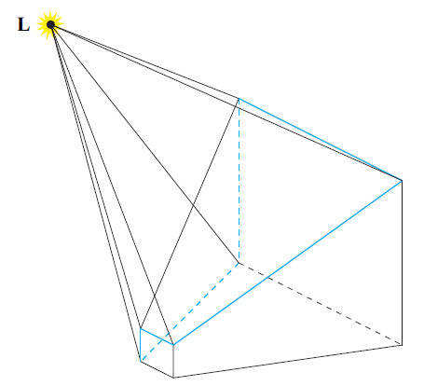
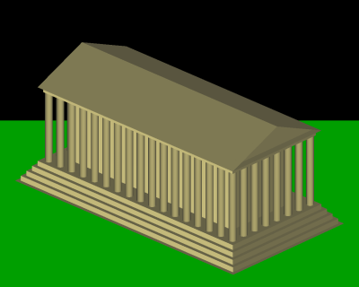
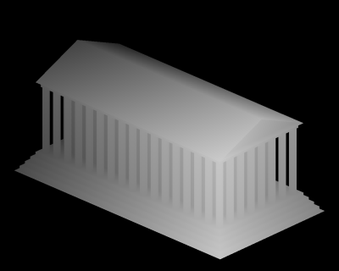
阴影技术
ShadowMap

Slide 17
LOD
纹理
Mesh
Shader

Slide 18
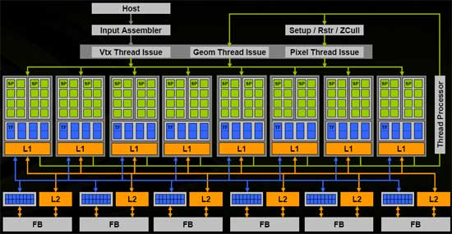
GPU架构
硬件结构

Slide 19
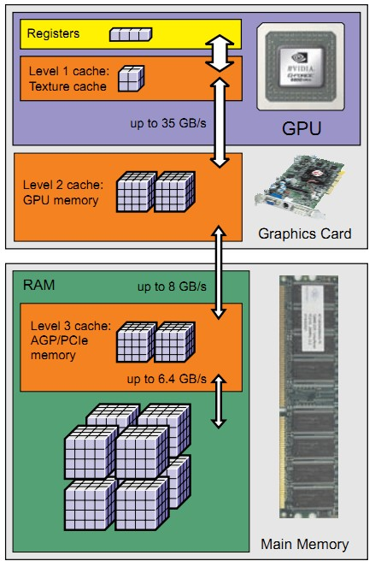
GPU架构
Memory

Slide 20
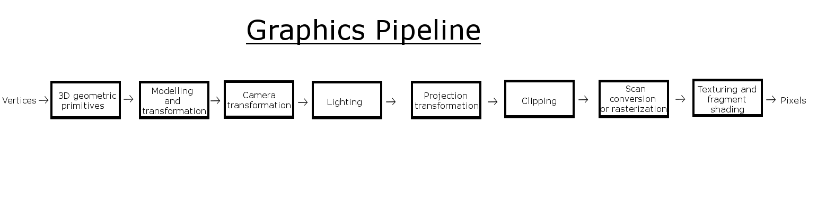
渲染流水线
Fixed Function Graphics Pipeline
Programmable Graphics Pipeline

Slide 21
Q&A时间，谢谢大家！

